Slide 1
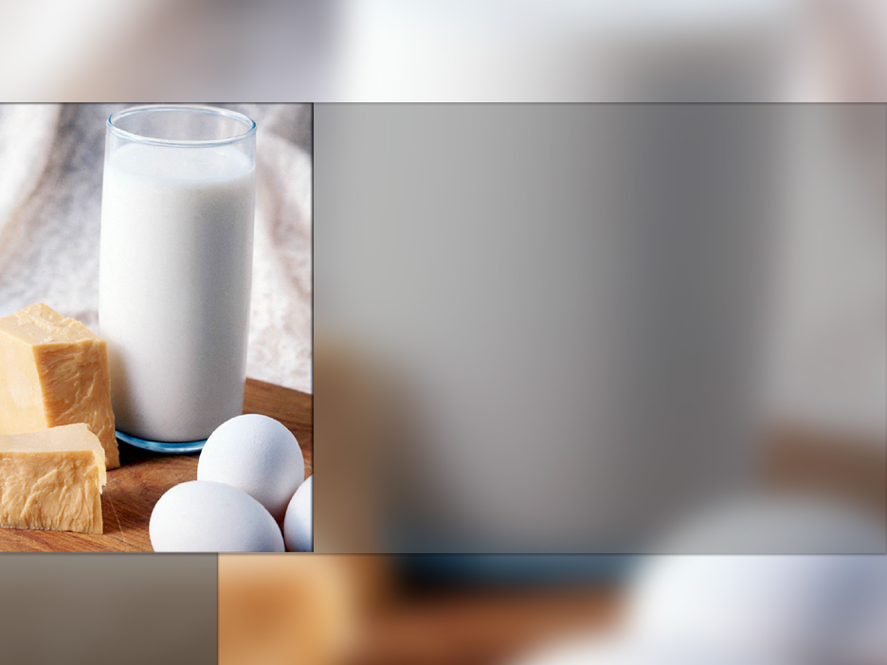
凯氏定氮
---消解
2010.10

Slide 2
蛋白质
蛋白质是一切生命的物质基础，这不仅是因为蛋白质是构成机体组织器官的基本成分，更重要的是蛋白质本身不断地进行合成与分解。这种合成、分解的对立统一过程，推动生命活动，调节机体正常生理功能，保证机体的生长、发育、繁殖、遗传及修补损伤的组织。根据现代的生物学观点，蛋白质和核酸是生命的主要物质基础。

Slide 3
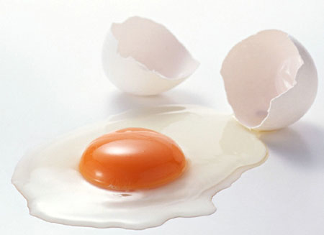
以下几种富含蛋白的物质

Slide 4
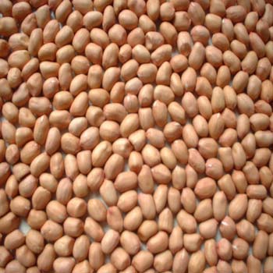

Slide 5
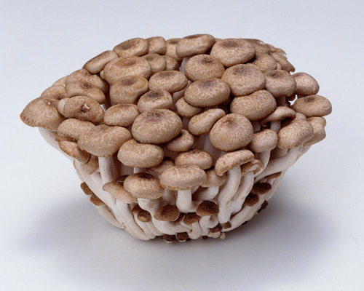

Slide 6
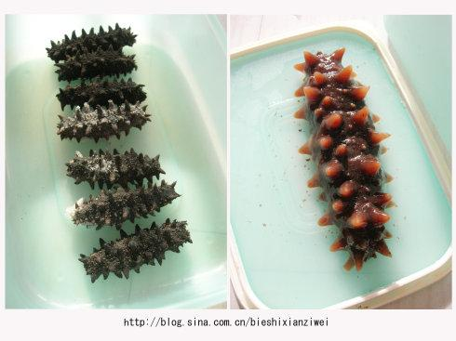

Slide 7
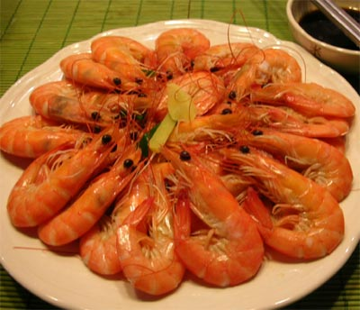


Slide 8
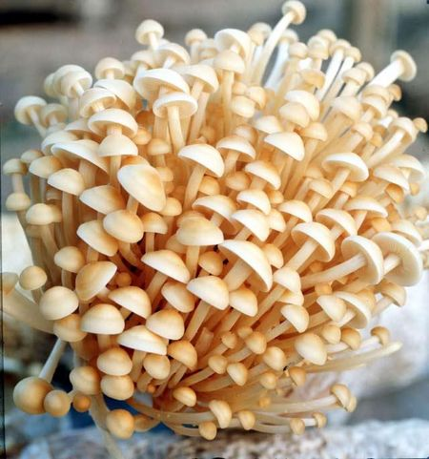

Slide 9
由此看来物质中蛋白质的含量指标就显得尤为重要。
下面介绍蛋白质的测定原理及其方法

Slide 10
凯氏定氮法
一、原 理
1.凯氏法测定试样中的含氮量：在催化剂作用下，用硫酸破坏有机物，使含氮物转化成硫酸铵。
2.消化液中加入强碱蒸馏使氨逸出，用硼酸吸收后，再用标准酸滴定，测出氮含量，将结果乘以换算系数6.25，计算出粗蛋白含量。

Slide 11
二、实验过程
凯氏定氮法包括四个过程：
消化、蒸馏、吸收、滴定 。
首先介绍消化部分

Slide 12
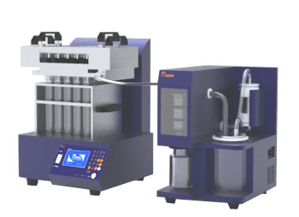

Slide 13
（一）反应过程
有机物中的氮在强热和CuSO₄， K₂SO₄ , 浓H₂SO₄ 作用下，消化生成（NH₄）₂SO₄
NH₂ CHCOOH+2 H₂SO₄= SO₂ + H₂O + 2CO₂ + NH₃
2NH₃+H₂SO₄= (NH₄)₂SO₄

Slide 14
（二）各种试剂的作用
1. 消化：
硫酸：
1. 脱水。使有机物炭化，生成C，
2. 氧化。 H₂SO₄将C、 H氧化为CO₂和H₂O蒸汽逸出，本身还原为SO₂，而pro则分解成氮，则与硫酸结合成硫酸铵，留在酸性溶液中
NH₂ CHCOOH+2 H₂SO₄= SO₂ + H₂O + 2CO₂ + NH₃
2NH₃+H₂SO₄= (NH₄)₂SO₄

Slide 15
硫酸钾：
提高温度。
1. 它与硫酸反应生成硫酸氢钾，一般纯硫酸加热沸点330℃，温度可达400℃，加速了整个反应过程。
2. 此外，也可以加入硫酸钠，氢化钾盐类。
理由：随着消化过程硫酸的不断地被分解，水分的逸出而使硫酸钾的浓度增大，沸点增加。加速了有机的分解。
3. 硫酸钾加入量不能太大，否则温度太高，生成的硫酸氢铵也会分解，放出氨而造成损失。

Slide 16
硫酸铜：
1.催化剂 加速反应
硫酸铜，氧化汞或硒粉作为催化剂以及加入少量过氧化氢作为氧化剂，次氯酸钾防止污染通常使用硫酸铜。
2.碱性反应指示剂
有机物全部消化后，出现硫酸铜的兰绿色，可以作为指示剂。

Slide 17
2、常量、半微量或微量
根据试样的用量可分为常量、半微量、微量、超微量分析。
方法 | 试样质量 | 试样体积(ml)
常量分析 | ＞0.1g | ＞10
半微量分析 | 0.01-0.1g | 1-10
微量分析 | 0.1-10mg | 0.01-1
超微量分析 | ＜0.1mg | ＜ 0.01

Slide 18
四、操作与注意事项
（一）操作
1.取样品
2.消解

Slide 19
操作步骤
1．称取经过前处理的0.2~2.00g固体试样，移入消化管中，加入0.2g CuSO₄、K₂SO₄及20ml的浓H₂SO₄。
2．把装有消化管的试管架安放在消解仪上，扣好排气罩，进行各项设置。
3．连接好管路，打开冷凝水，启动废气处理系统，

Slide 20
4．完成以上工作后，在【运行】主窗口下，选择直线加热或曲线加热。
消化不易起泡的样品，可选择直线加热，预加温度设为380℃，消化2h即可。
若易起泡的样品需采用曲线分段加热，可以如下加热模式
① 160℃~200℃ 区间内合适温度加热 20min
② 260℃~300℃ 区间内合适温度加热 25min
③ 380℃~390℃ 区间内合适温度加热 90min
因样品性质差异，参数应做相应调整。
5．升起消煮试管架，消化管冷却至室温。
6．样品冷却后，打开上盖体，取下试管架，取出被测样品进行下一步测试。

Slide 21
（二）注意事项
1. 取样量 ：取样量的多少主要取决于试样的类型及待测元素含量的高低。为了减小称量时的误差，试样或基准物质的质量必须在0.2g以上。

Slide 22
2. 不要将样品粘在瓶颈上，炭化粘在壁上消化不彻底．消化过程中要逐渐升温，当低温加温至出现带有硫酸的白色气体后，才可升温使溶液沸腾，但避免剧烈沸腾。
3.当氢氧化钠足量时有黑色氧化铜生成而使溶液呈淡黑色；当氢氧化钠量不足时就无黑色氧化铜产生而使溶液呈淡蓝色，加入的氢氧化钠必须过量，并且动作还要迅速，以防止氨的流失。

Slide 23
thank you！

